Slide 1
세미프로젝트
김진현

Slide 2
구현기능
회원가입 및 로그인
게시판 CRUD
게시판 댓글 작성 , 삭제

Slide 3
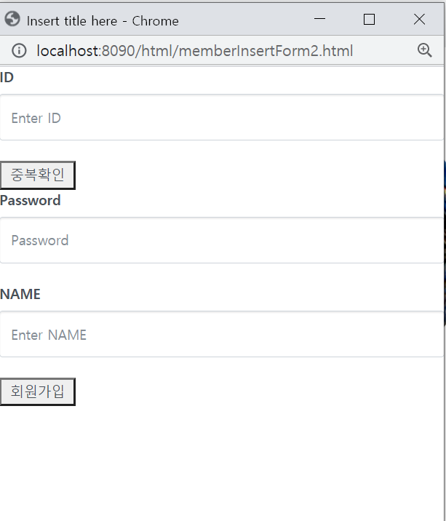
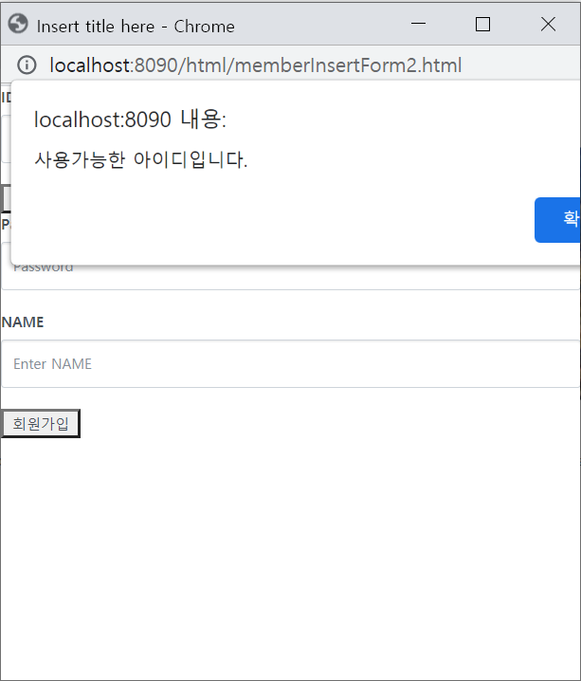

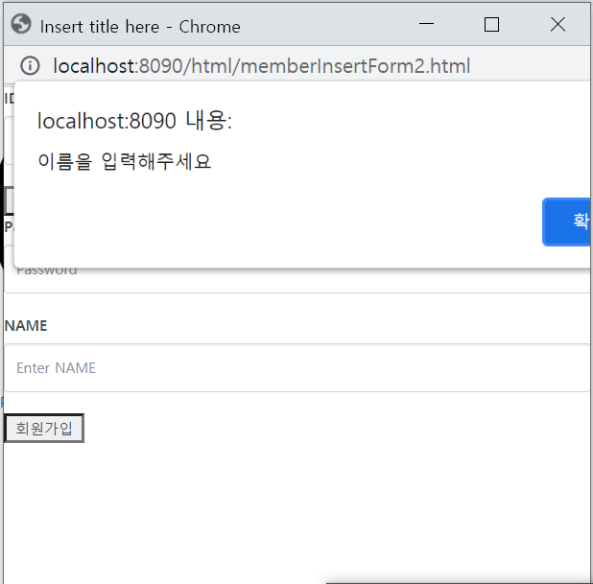
1.회원가입
회원 가입을 할 때 중복확인 기능을 추가하여 이미 가입된 ID가 DB에 있다면 회원가입을 안되도록 했고, 또한 입력이 안된 정보가 있다면 경고창이 뜨도록 했습니다.

Slide 4
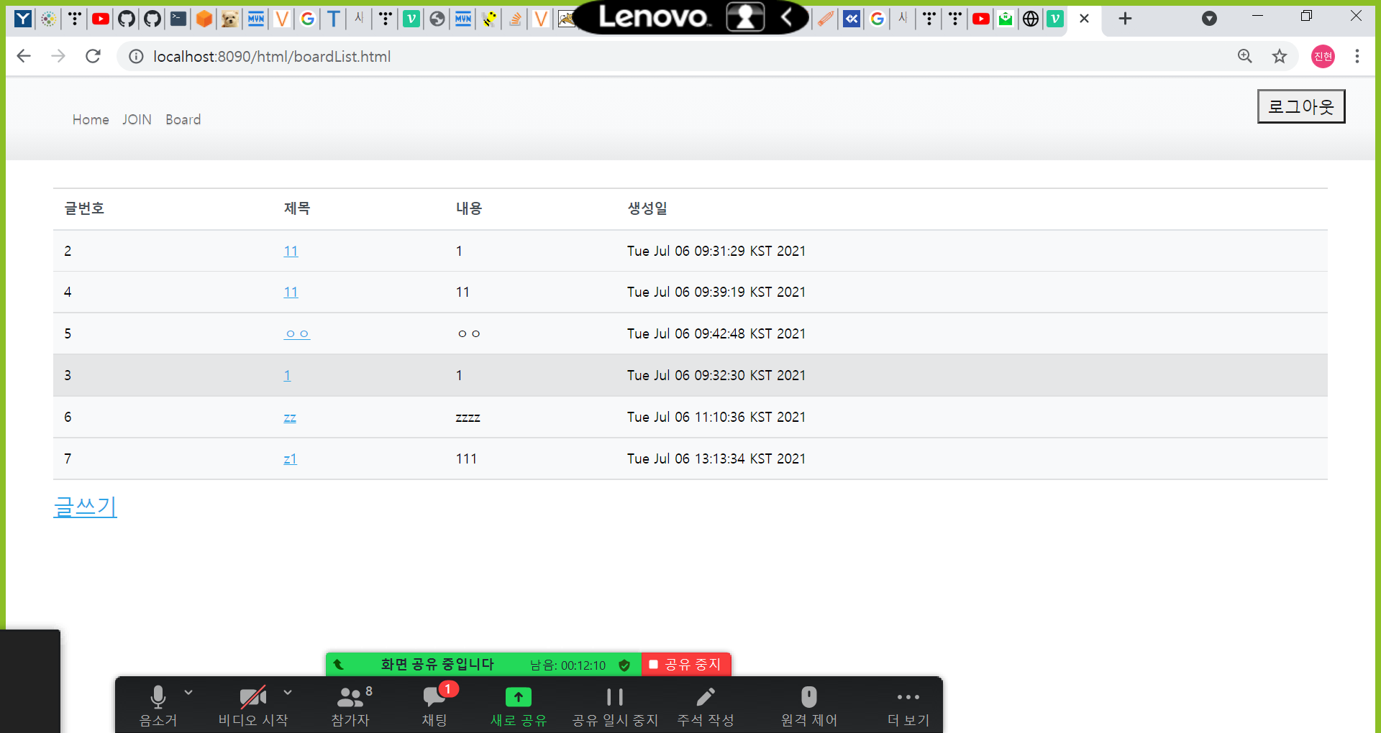
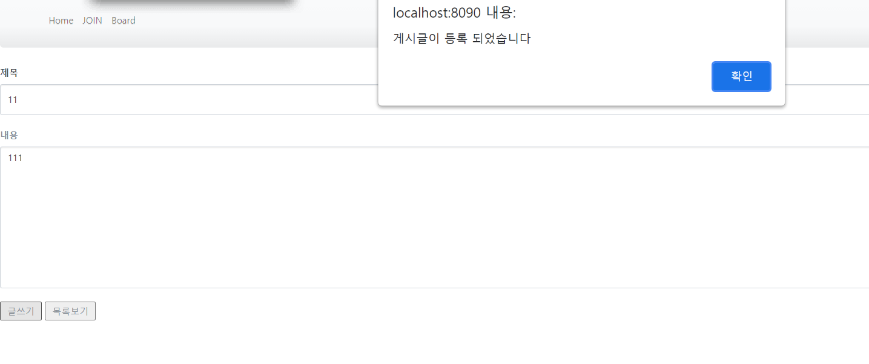
게시판

Slide 5
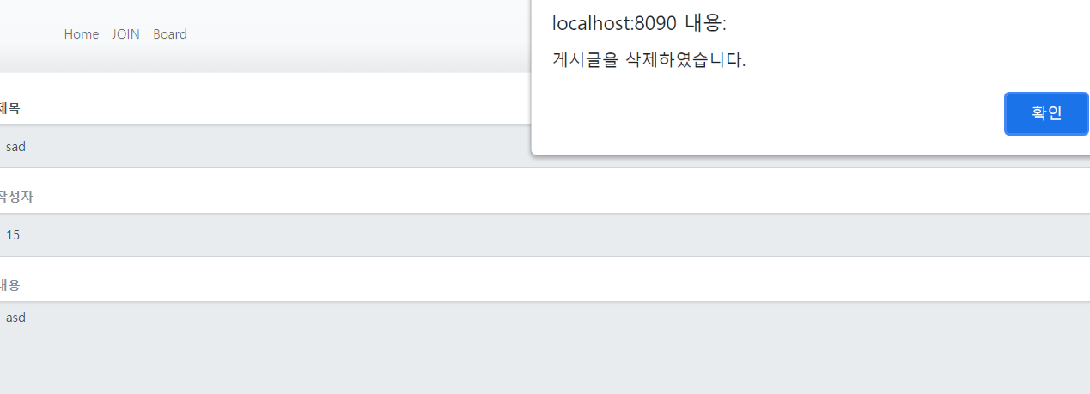
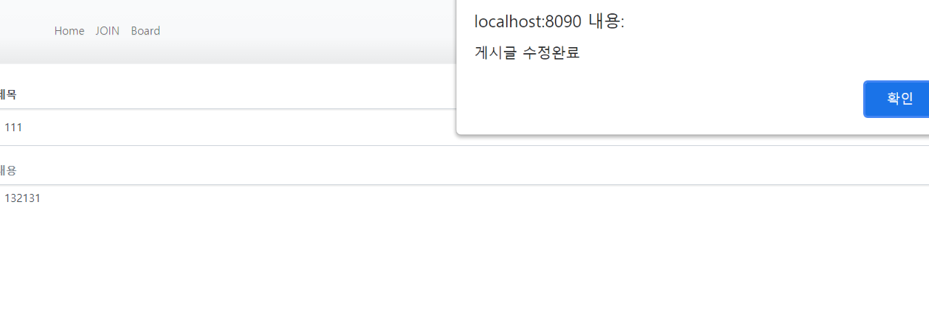
게시판
게시판 CRUD기능을 구현하였고 자신이 작성한 글이 아니면 수정삭제 버튼은 나타나지 않게 설정 하였습니다.

Slide 6
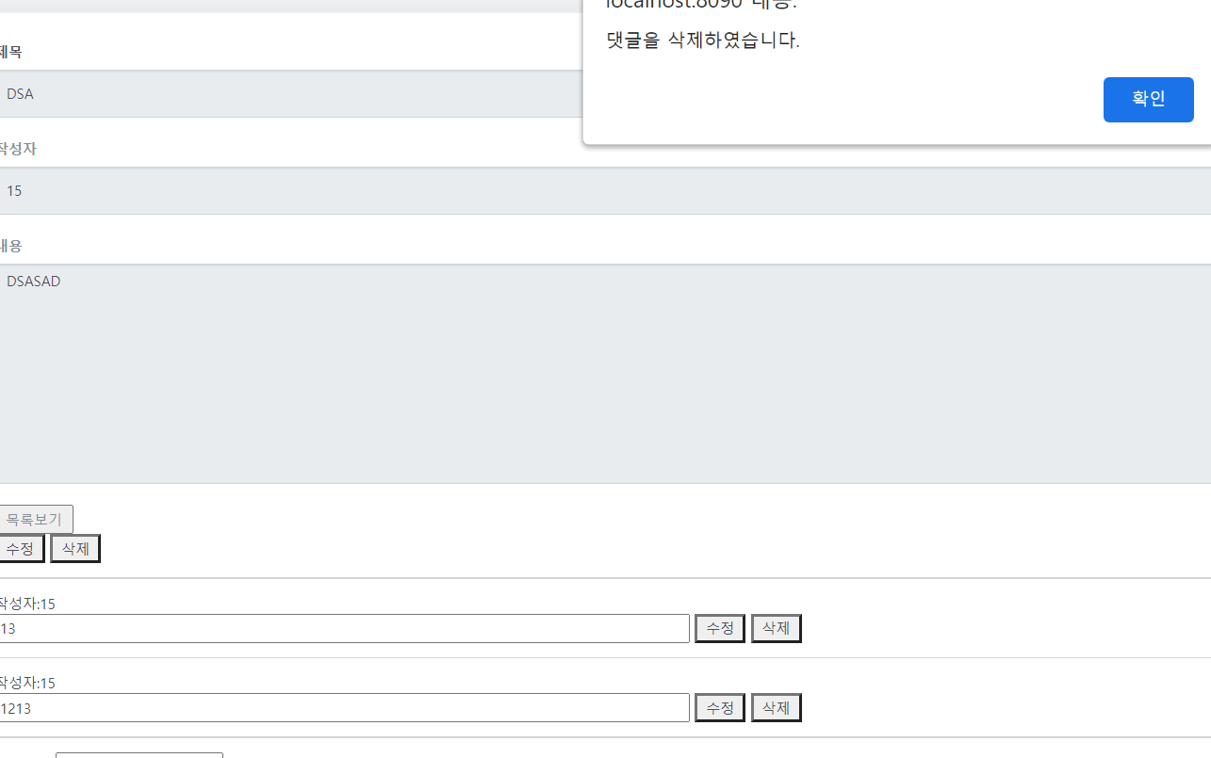
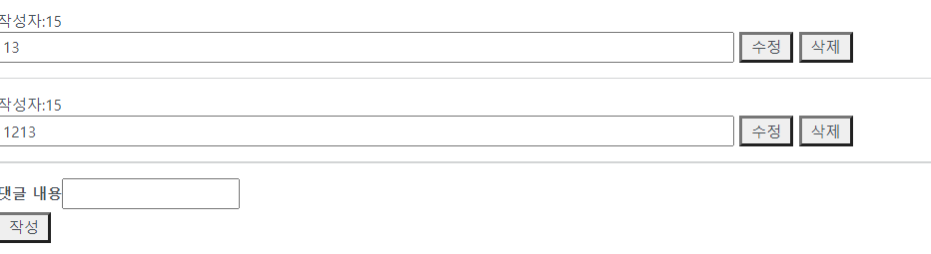
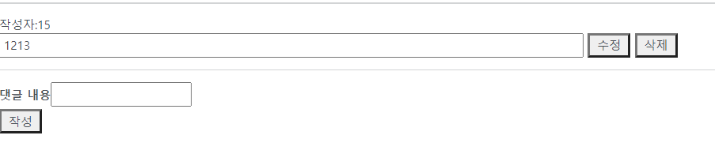
댓글
게시판과 동일하게 자신이 작성 한 댓글에만 버튼이 보이도록 하였고 댓글삭제 기능을 구현하였습니다.

Slide 7
느낀점
강의를 들으면서 새로운 부분을 많이 배웠지만 머릿속에 정리가 쉽게 되지 않았는데 이번 프로젝트를 진행하면서 배웠었던 기능들을 하나씩 직접 구현해가며 정리를 할 수있어서 좋았습니다. 세미프로젝트를 바탕으로 메인 프로젝트 또한 성공적으로 마무리 하고싶습니다.

